Slide 2
LECTIO DIVINA –III DOMINGO ADVIENTO- “B”
TESTIGO DE LA LUZ
Juan 1, 6-8.19-28
Testigo de la luz
17 Diciembre 2023

Slide 3
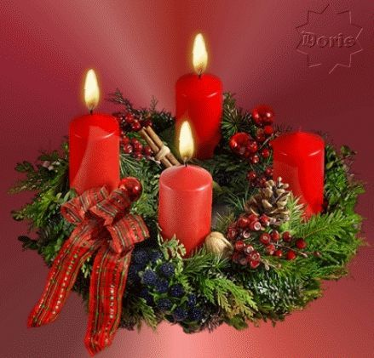
Ambientación: Corona de adviento, 3ª vela encendida; una biblia abierta y una vela grande.
Cantos sugeridos: Ven , ven Señor no tardes, Un pueblo camina por el mundo.

Slide 4
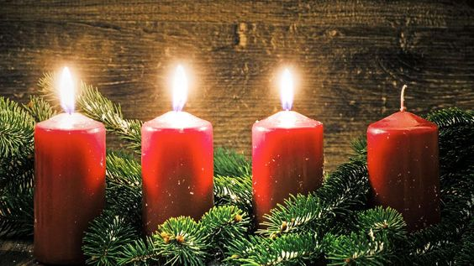
AMBIENTACIÓN:
LEste tercer domingo de Adviento, nos empuja a vivir con alegría. Todavía no es la alegría desbordante de la Navidad, pero sí es la alegría propia de quienes saben que con Jesucristo sus vidas pueden cambiar, y este mundo puede ser distinto. Que la espera del Señor nos haga estar siempre atentos y a la escucha de su Palabra mientras nos disponemos para recibirle.

Slide 5
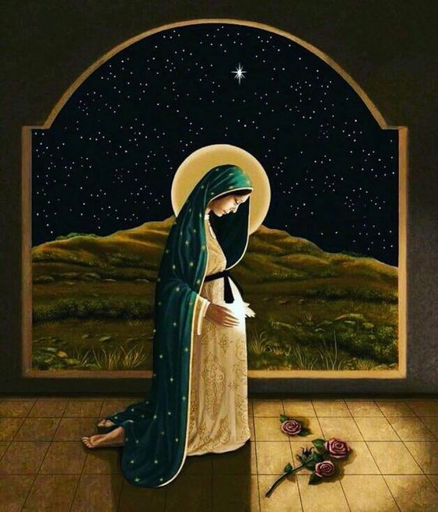
Oración inicial
Se Se hace breve Se hace breve, oh Cristo,
el tiempo que falta a tu venida.
Sólo el temor de no reconocerte nos hace hoy detenernos a
suplicar: Purifica nuestro corazón para encontrarte,
abre nuestras manos para socorrerte, ensancha nuestro
amor para amarte.
En todos aquellos a los
que vendrás en primer lugar
como consolador y Salvador:
los pequeños de la tierra,
los olvidados de todos,
los que urgen con sus
lágrimas tu retorno.
Y aviva esta alegría nuestra,
pues Tú llevarás a término para gloria del Padre
las horas que aún faltan para tu encuentro. Amén.

Slide 6
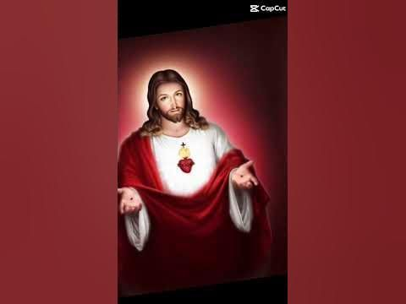
LECTIO : ¿Qué dice el texto? Juan 1,6-8.19-28
Motivación:
presencia en medio de Israel hace presentir ya próxima la llegada de Cristo.
Él no es el Mesías esperado, sino sólo una voz que clama para que todos se preparen a acoger la luz que llega con Jesús.
La venida del Señor tiene precursores, mensajeros que van por delante allanándole el camino. Esa fue la misión de Juan Bautista, cuya

Slide 7
Juan 1,6-8.19-28
Surgió un hombre, enviado por Dios, que se llamaba Juan: éste venía como testigo, para dar testimonio de la luz, para que por él todos vinieran a la fe. No era él la luz, sino testigo de la luz.

Slide 8
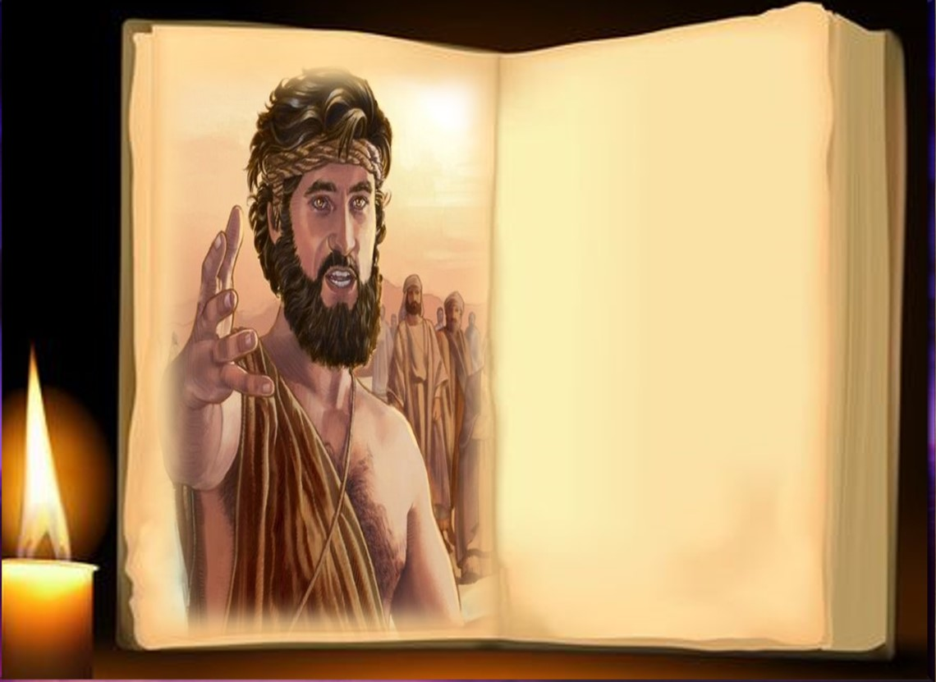
Y éste fue el testimonio de Juan, cuando los judíos enviaron desde Jerusalén sacerdotes y levitas a Juan, a que le preguntaran: “¿Tú quién eres?”. Él confesó sin reservas:
“Yo no soy el Mesías”.

Slide 9
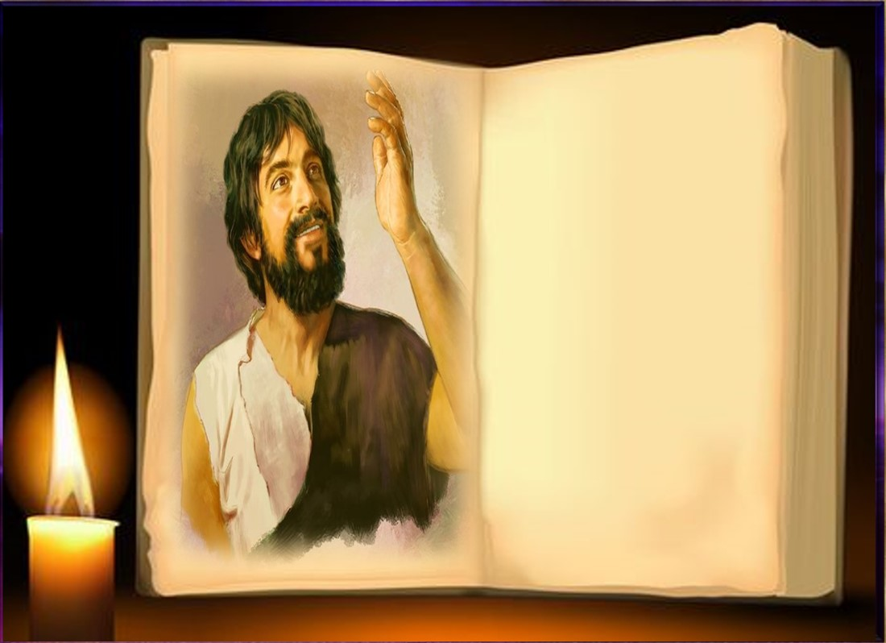
Le preguntaron: -“¿Entonces, ¿qué? ¿Eres tú, Elías?” Él dijo: – “No lo soy” “¿Eres tú el profeta?”. Respondió: –“No”.

Slide 10
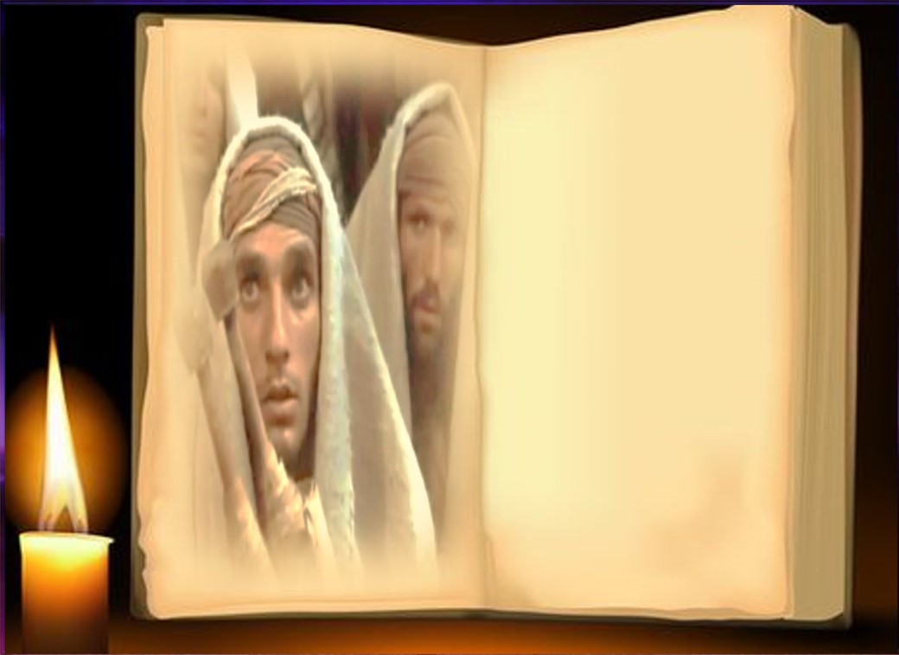
Y le dijeron: – “¿Quién eres? Para que podamos dar una respuesta a los que nos han enviado. ¿Qué dices de ti mismo?”.

Slide 11
Entre los enviados había fariseos y le preguntaron:
– “Entonces, ¿Por qué bautizas?, si tú no eres el Mesías, ni Elías, ni el Profeta?”.

Slide 12
Juan les respondió:
– “Yo bautizo con agua; pero en medio de ustedes hay uno que no conocen. que viene detrás de mí, y al que no soy digno de desatar la correa de sus sandalias”.

Slide 13
Esto pasaba en Betania, en la otra orilla del Jordán, donde estaba Juan bautizando.

Slide 14
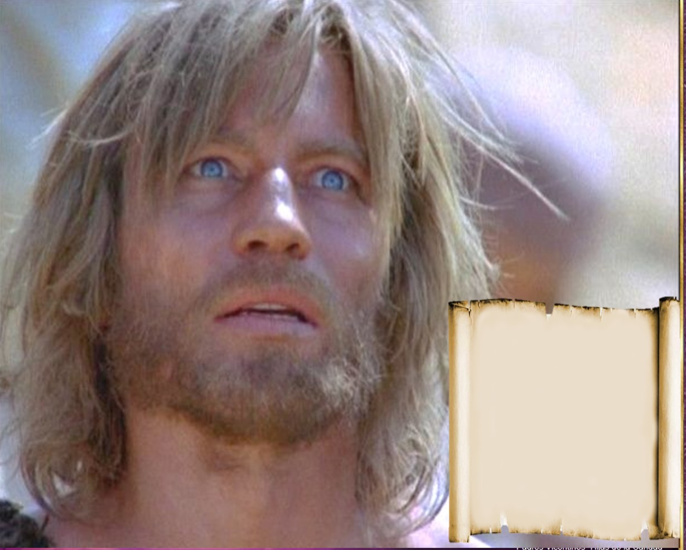
Preguntas para la lectura:
Vv. 6-8: ¿Qué se dice de Juan en estos versículos? ¿Cuál es su función respecto a Jesús?

Slide 15
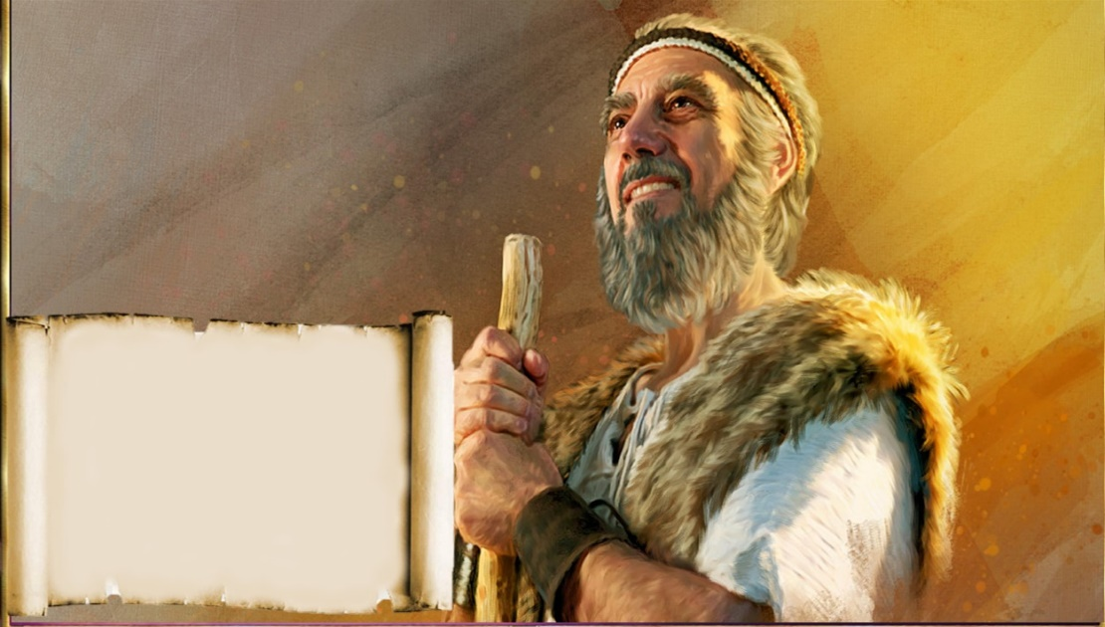
Vv. 20-22: ¿Con qué personajes tratan los fariseos de identificar al Bautista?
¿Cómo responde Juan a cada una de sus preguntas?

Slide 16
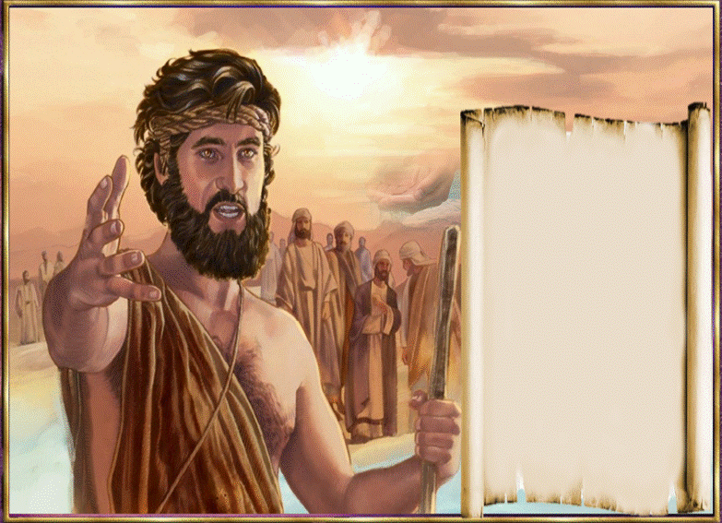
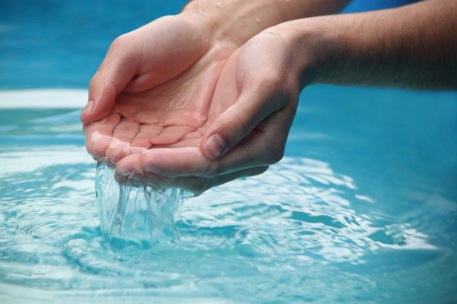
Vv. 23-27: Juan se identifica. ¿De qué manera lo hace? ¿Con quién se identifica?
23 Él contestó: “Yo no soy la voz que grita en el desierto: “Allanen el camino del Señor”, como dijo el profeta Isaías”. 24 Entre los enviados había fariseos 25 y le preguntaron: – “Entonces, ¿por qué bautizas?, si tú no eres el Mesías, ni Elías, ni el Profeta”. 26 Juan les respondió: – “Yo bautizo con agua; pero en medio de ustedes hay uno que no conocen. 27 que viene detrás de mí, y al que no soy digno de desatar la correa de sus sandalias”.

Slide 17
¿Qué dice esa “voz”?

Slide 18
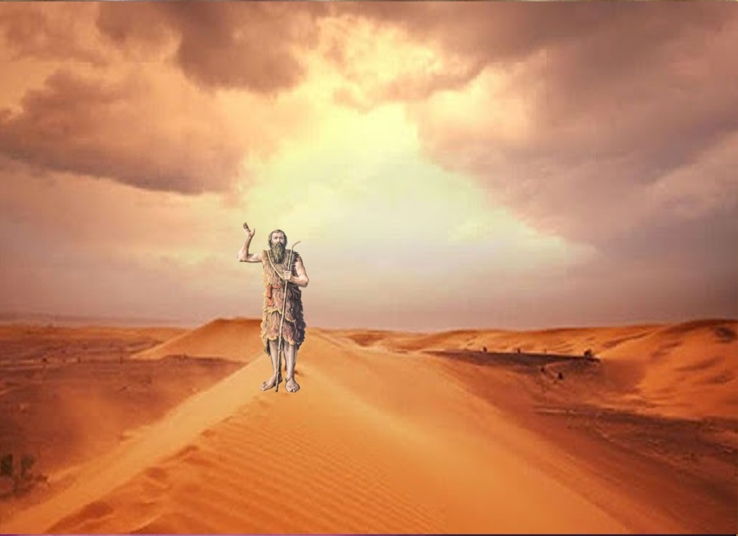
Motivación:
Juan es sólo una “voz” que clama. Conoce sus carencias y sabe que sólo Jesús puede llenarlas. Por eso es una figura tan importante en el Adviento y puede ayudarnos a vivir este tiempo de espera ahondando nuestro deseo de que el Señor se haga presente en medio de nosotros.

Slide 19
¿Cómo puedo aprovechar este tiempo de Adviento para conocer mejor a Jesús y relacionarme con él de un modo más personal y cercano?

Slide 20
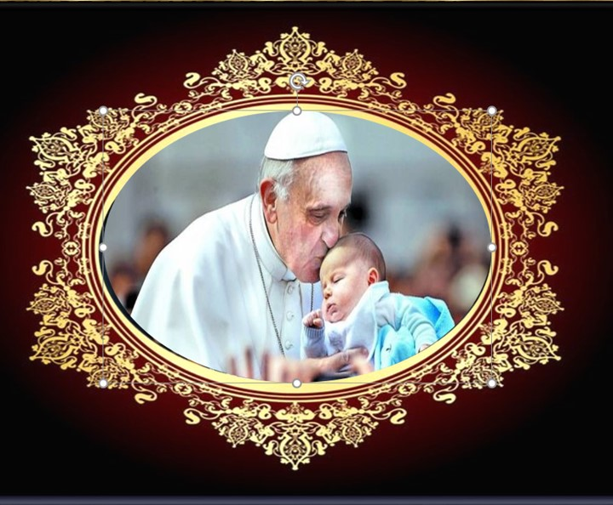
¿Qué testimonio debo dar para que lo que anuncie
sea creíble para quienes me rodean?

Slide 21
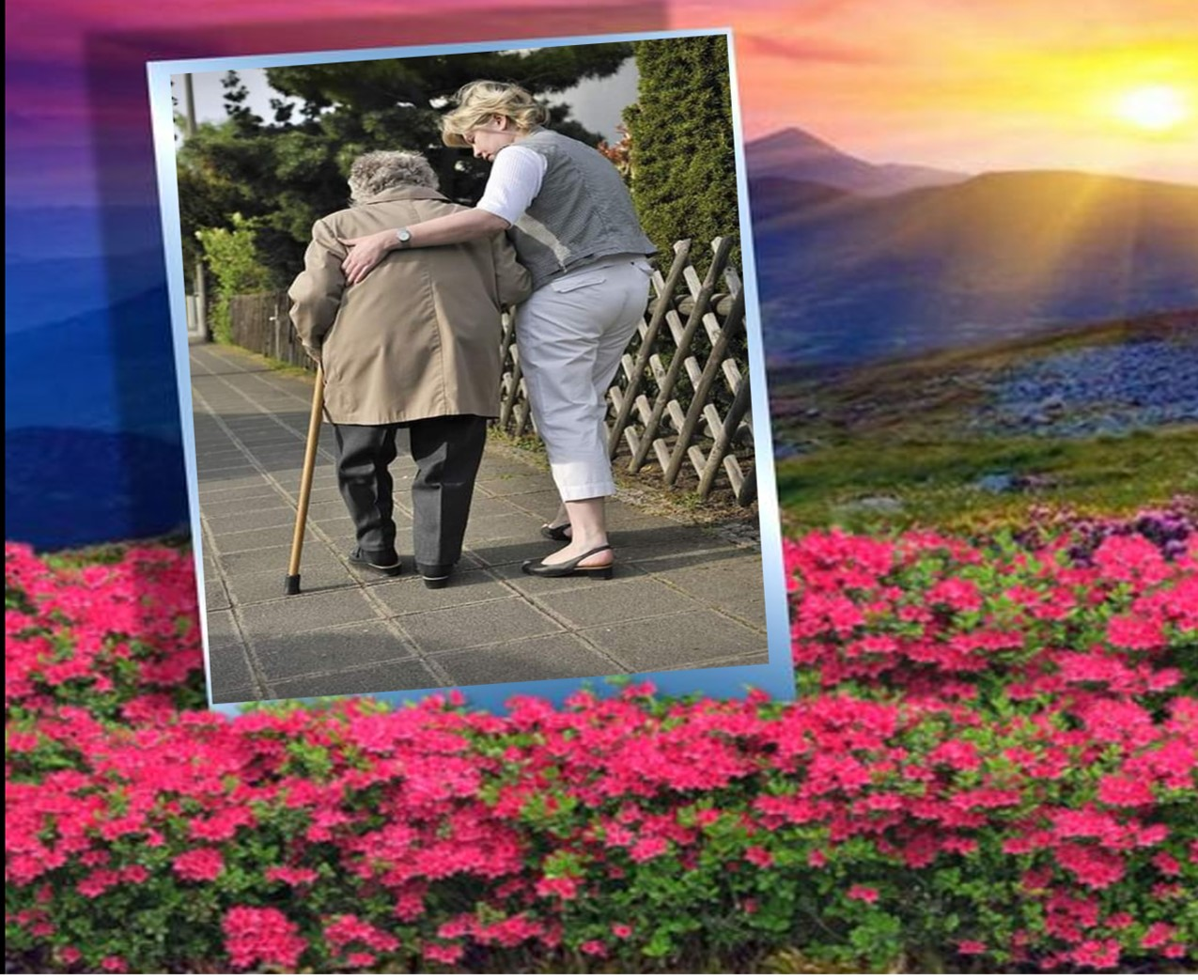
¿Qué significa hoy, para mí ser “testigo de la luz”?
¿Qué situaciones de oscuridad me gustaría iluminar? ¿Cómo?

Slide 22
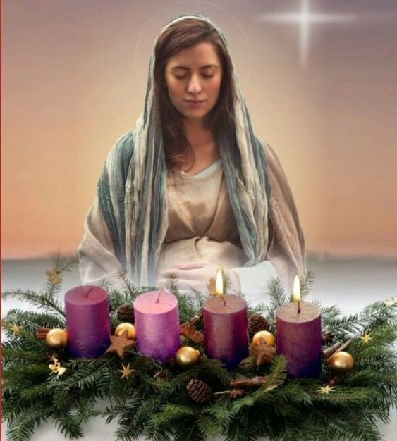
Motivación:
El adviento ha de vivirse en clima de oración porque lo que esperamos sólo puede ser pedido humildemente y recibido como un don.

Slide 23
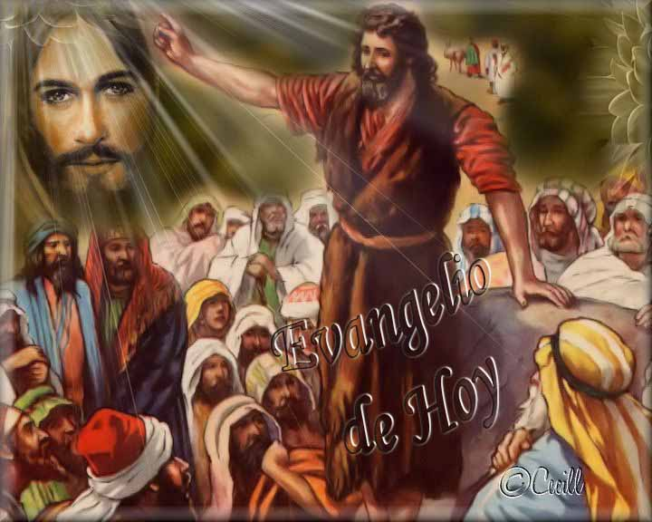
Luego de un tiempo de oración personal, podemos compartir en voz alta nuestra oración, siempre dirigiéndonos a Dios mediante la alabanza, la acción de gracias o la súplica confiada.

Slide 24
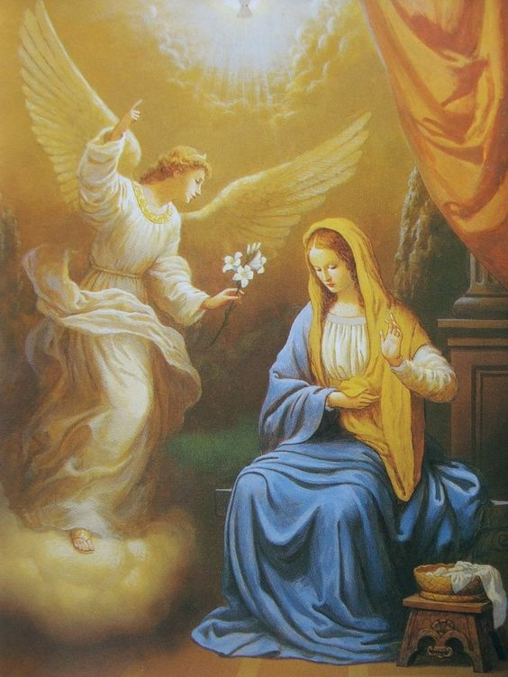
Salmo Lc 1
Proclama mi alma la grandeza del Señor, se alegra mi espíritu en Dios, mi Salvador; porque ha mirado la humillación de su esclava. Desde ahora me felicitarán todas las generaciones.
Se alegra mí espíritu en Dios, mi salvador.

Slide 25
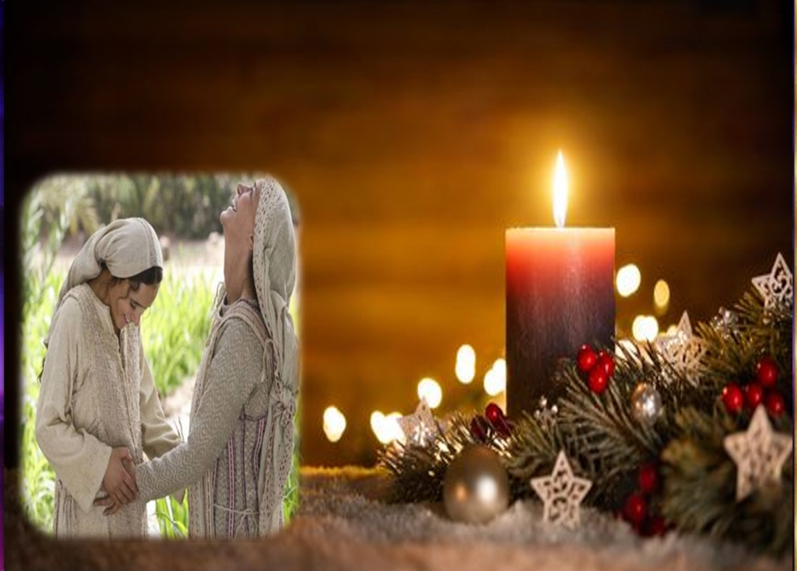
Porque el Poderoso ha hecho obras grandes por mí; su nombre es santo y su misericordia llega a sus fieles de generación en generación.
Se alegra mí espíritu en Dios, mi salvador.

Slide 26
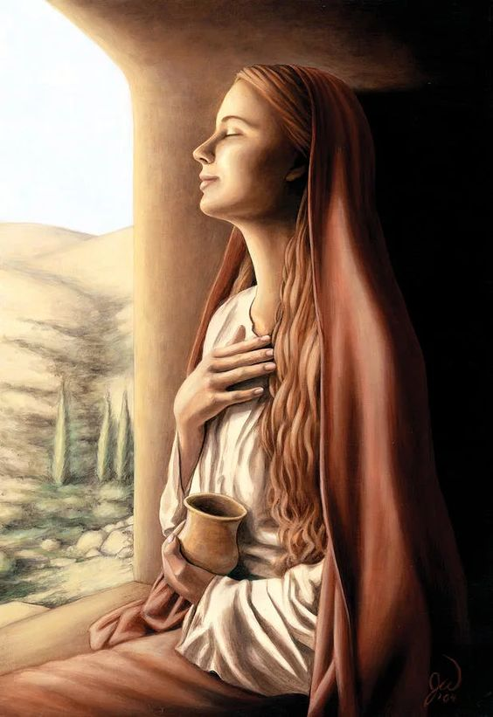
A los hambrientos los colma de bienes y a los ricos los despide vacíos. Auxilia a Israel, su siervo, acordándose de su misericordia.
Se alegra mí espíritu en Dios, mi salvador.

Slide 27
CONTEMPLATIO
¿Qué me lleva a hacer el texto?
Motivación:
Sigamos meditando el mensaje de Adviento del
abemoP. Tomaž Mavrič, CM. Superior General.
Queridas hermanas y hermanos, el tiempo del Adviento nos ofrece una magnífica ocasión para profundizar y fortalecer este tercer pilar de nuestra espiritualidad vicenciana, la Eucaristía, este «amor inventivo hasta el infinito», ¡este lugar en el que lo encontramos todo! Con este fin, les sugiero adoptar las siguientes prácticas para vivificar, renovar o profundizar el lugar de la Eucaristía en nuestra vida:
• Antes de la celebración de la Santa Misa, dediquemos tiempo, en silencio, a prepararnos para acompañar a Jesús en su camino del calvario, de la cruz, de su muerte y de la resurrección.

Slide 28
. Después de la celebración de la Santa Misa, dediquemos un tiempo, en silencio, a dar gracias a Jesús por tener la posibilidad de dar testimonio y de participar una y otra vez en su sacrificio, su muerte y su resurrección.
.Dediquemos al menos media hora, una vez por semana, a la adoración ante el Santísimo Sacramento en comunidad, o participemos en la adoración en la parroquia o allí donde se propone la adoración del Santísimo Sacramento.
. Cada vez que salgamos de casa para ir a alguna parte, detengámonos en la capilla de la Comunidad, o al pasar delante de una iglesia, entremos un momento para pedirle a Jesús en el tabernáculo que nos acompañe allí donde vamos, en el servicio que estamos llamados a prestar, en la tarea que quisiéramos realizar.

Slide 29
Compromiso :
En nuestro grupo, familia, comunidad: realizar alguna obra de caridad que sea un reflejo de la luz y del amor del Señor.

Slide 30
Oración Final
Gracias, Señor, por enviarnos mensajeros delante de Ti.
Así como enviaste a Juan, el Bautista que te abriera camino, hoy somos conscientes que después de tantos años podemos creer en ti, porque hubo muchos mensajeros que llevaron tu luz a los demás.
Te pedimos que, así como nos das la luz, también nos des la fuerza de caminar en la luz.
Y muy especialmente te pedimos que nos enseñes a conducir a nuestros hermanos a tu luz verdadera. Amén

